Slide 1
Информационное моделирование как метод познания

Slide 2
Что такое модель?
Модель – это некий новый объектзаменитель, который отражает некоторые
существенные свойства изучаемого явления или
процесса
Модель (от фр. мodele, от итал. modelo, от
лат. modelus) – мера, образец

Slide 3
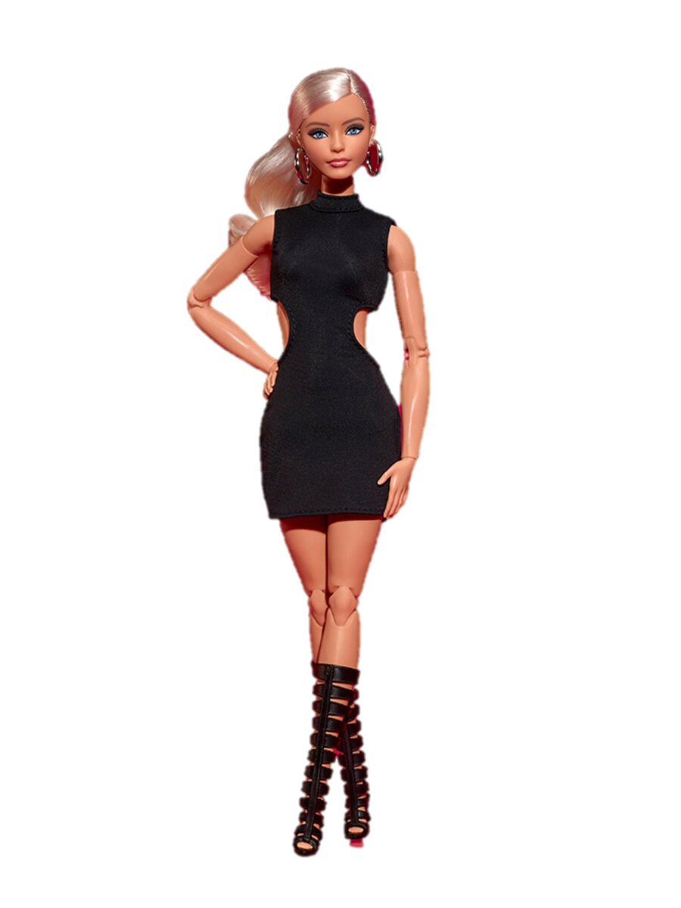
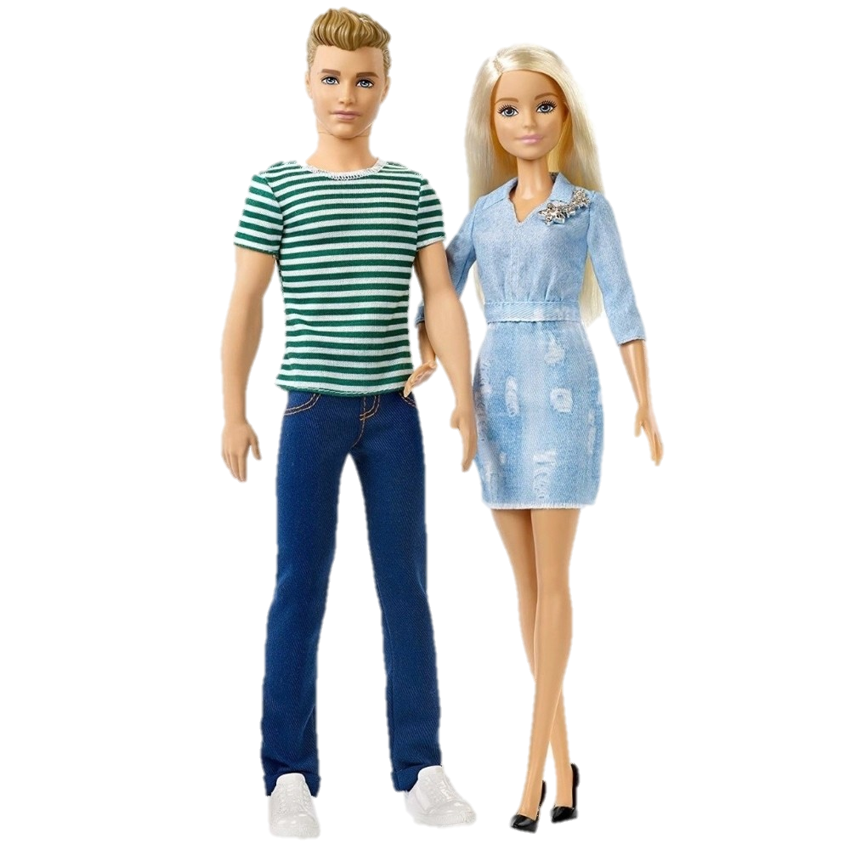
Кукла – модель человека

Slide 4
Реальный объект - оригинал
Человек
Кукла
Манекен
Скелет
Скульптура
Модели

Slide 5
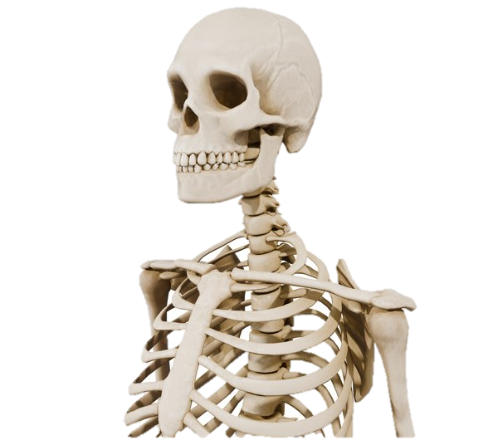
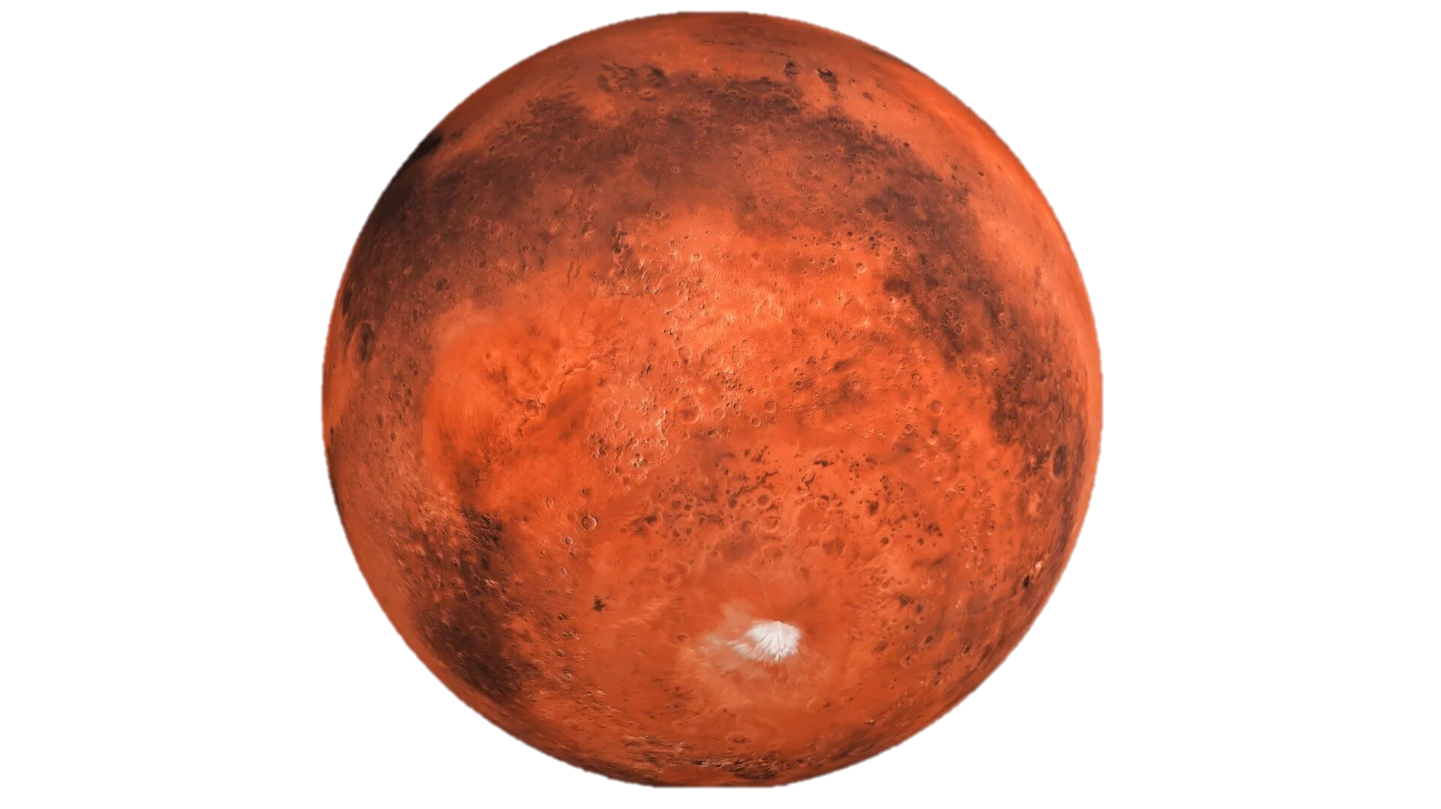
Модели
Модели позволяют представить в наглядной
форме объекты и процессы, недоступные
для непосредственного восприятия
(очень большие или маленькие объекты,
очень медленные или быстрые процессы).

Slide 6

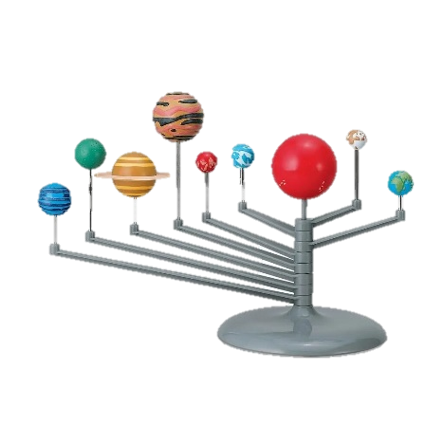
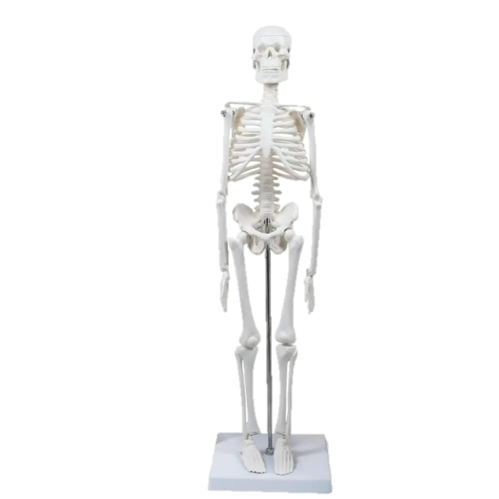
Примеры моделей
География
Астрономия
Биология

Slide 7
Моделирование в информатике
Задача науки состоит в получении
знаний, а наши знания о действительности всегда
носят приближенный, т. е. модельный, характер.
Физика создает модели физических объектов,
химия - химических , экономика и социология социально-экономических
и т. д .
Информатика занимается общими методами и
средствами создания и использования
информационных моделей.

